Slide 1
การพัฒนาระบบสำหรับ
เปรียบเทียบคุณสมบัติ
ระบบจัดการฐานข้อมูล
กรณีศึกษา PostgreSQL และ MySQL
อาจารย์ที่ปรึกษา รศ.ดร.ศุภมิตร จิตตะยโศธร
นำเสนอโดย นายวีรศักดิ์ เจนวิทยาวุธ 43010407
นายสาธิต พนมวัน 43010463

Slide 2
ที่มาของโครงงาน
เนื่องจากในปัจจุบันมีระบบจัดการฐานข้อมูลอยู่มากมาย ดังนั้นการเลือกระบบจัดการฐานข้อมูลเพื่อให้เหมาะกับลักษณะงานของเราจึงเราเป็นเรื่องที่สำคัญ การที่จะเลือกด้วยตนเองนั้นก็คงจะเกิดความยุ่งยากไม่ใช่น้อย เนื่องจากผู้เลือกอาจไม่มีความรู้เกี่ยวกับระบบจัดการฐานข้อมูลอย่างเพียงพอ ดังนั้นการที่จะมีผู้ช่วยเราในการตัดสินใจก็เป็นทางออกที่ดีทางหนึ่ง

Slide 3
วัตถุประสงค์
ศึกษารายละเอียดทางเทคนิคของระบบจัดการฐานข้อมูล
เปรียบเทียบขีดความสามารถของระบบจัดการฐานข้อมูล
พัฒนาระบบเพื่อเปรียบเทียบคุณสมบัติระบบจัดการฐานข้อมูล

Slide 4
ขอบเขตของโครงงาน
พัฒนาระบบที่จะสามารถเปรียบเทียบคุณสมบัติของระบบจัดการฐานข้อมูล และช่วยในการตัดสินใจที่จะเลือกใช้ระบบจัดการฐานข้อมูลให้ตรงกับความต้องการและลักษณะการใช้งาน ระหว่างสองผลิตภัณฑ์คือ PostgreSQL 7.3.2 และ MySQL 4.0.13

Slide 5
คุณลักษณะของ
ระบบจัดการฐานข้อมูล
ที่จะนำมาใช้ในการเปรียบเทียบ

Slide 6
คุณลักษณะที่ใช้ในการเปรียบเทียบ
หัวข้อ |  | PostgreSQL | MySQL
คุณสมบัติเบื้องต้น | Basic data type | 9 | 8
 | SQL language | 9 | 7
 | Declarative constraint | 10 | 8
 | Programming abstraction | 8 | 0
 | Generation of ids | 10 | 7
 | National chars | 7 | 7

Slide 7
Declarative constraint
พิจารณาเกี่ยวกับความสามารถในการกำหนดข้อบังคับความถูกต้องของข้อมูลในฐานข้อมูล เช่น การกำหนด Primary key, Foreign key, Check

Slide 8
คุณลักษณะที่ใช้ในการเปรียบเทียบ
หัวข้อ |  | PostgreSQL | MySQL
Transaction and Concurrency Control | Transactions | 9 | 8
 | Concurrency control | 10 | 9
 | Multiuser access | 5 | 5

Slide 9
Concurrency control
พิจารณาเกี่ยวกับความสามารถในการควบคุมภาวะพร้อมกัน เช่น การ lock , ระดับในการ lock, locking mode, ความสามารถในการตรวจสอบและแก้ไขการเกิด Deadlock, Multiversion concurrency control

Slide 10
คุณลักษณะที่ใช้ในการเปรียบเทียบ
หัวข้อ | PostgreSQL | MySQL
Stored procedure and trigger | 10 | 0
Reliability | 6 | 6
Portability and scalability | 8 | 7

Slide 11
Stored procedure and trigger
พิจารณาเกี่ยวกับความสามารถในการทำงาน เช่น รองรับการใช้งาน Stored procedure และ Trigger หรือไม่, ภาษาที่ใช้ในการเขียน

Slide 12
คุณลักษณะที่ใช้ในการเปรียบเทียบ
หัวข้อ |  | PostgreSQL | MySQL
Adminis- tration | Access control | 8 | 9
 | Backup | 7 | 7
 | Data migration | 9 | 9

Slide 13
Access control
พิจารณาเกี่ยวกับความสามารถในการควบคุมการเข้าถึงในด้านต่างๆ เช่น การตรวจสอบผู้ใช้งาน, ระดับการกำหนดสิทธิของการใช้งาน

Slide 14
คุณลักษณะที่ใช้ในการเปรียบเทียบ
หัวข้อ |  | PostgreSQL | MySQL
Performance and limit | Query optimization | 8 | 7
 | Structure supporting optimization | 9 | 7
 | Size limit | 8 | 8
 | Overall speed | 5 | 8

Slide 15
Structure supporting optimization
พิจารณาเกี่ยวกับความสามารถในการทำงานที่จะช่วยสนับสนุนการทำการ optimization เช่น การทำ clustering, การทำ hashing

Slide 16
คุณลักษณะที่ใช้ในการเปรียบเทียบ
หัวข้อ |  | PostgreSQL | MySQL
Special data type | Large object | 8 | 9
 | Post-relational extensions | 9 | 0
 | Support for special data type | 7 | 0

Slide 17
Post-relational extension
พิจารณาเกี่ยวกับความสามารถที่เพิ่มเติมจาก Relational model เช่น ความสามารถในการเพิ่ม User-defined data type, การสร้าง Complex type ต่างๆ, ความสามารถในการทำ Inheritance

Slide 18
ระบบผู้เชี่ยวชาญ

Slide 19
ระบบผู้เชี่ยวชาญ
เลือกพัฒนาระบบเปรียบเทียบตามแนวทางของระบบผู้เชี่ยวชาญ

Slide 20
เปลือกระบบผู้เชี่ยวชาญ
เลือกใช้ Expert System Shell ชื่อ VPExpert ในการพัฒนาระบบ

Slide 21
หลักการการตัดสินใจเลือกระบบจัดการฐานข้อมูลที่เหมาะสม
กลุ่มความสามารถพื้นฐาน ซึ่งหมายถึงความสามารถต่างๆ ที่เป็นความสามารถพื้นฐานของระบบจัดการฐานข้อมูล ซึ่งในส่วนนี้จะมีอยู่ด้วยกัน 7 หัวข้อ คือ รูปแบบข้อมูลพื้นฐาน การรองรับอักษรชาติต่างๆ คิวรี่ออพติไมเซชั่น โครงสร้างที่สนับสนุนการทำออพติไมเซชั่น ข้อจำกัดด้านขนาด ความเร็วในการทำงานโดยรวม และการกู้คืนข้อมูล
กลุ่มความสามารถเพิ่มเติมต่างๆ ซึ่งก็คือหัวข้อที่เหลือจากกลุ่มความสามารถพื้นฐานซึ่งในส่วนนี้จะแบ่งออกเป็น 2 กลุ่มย่อย โดยกลุ่มแรกคือกลุ่มความสามารถที่ทั้งสองผลิตภัณฑ์สามารถทำได้เหมือนกัน และกลุ่มที่สองคือกลุ่มความสามารถที่ทำได้เพียงผลิตภัณฑ์เดียว

Slide 22
สาธิตการใช้งาน
ระบบเปรียบเทียบ
ระบบจัดการฐานข้อมูล

Slide 23
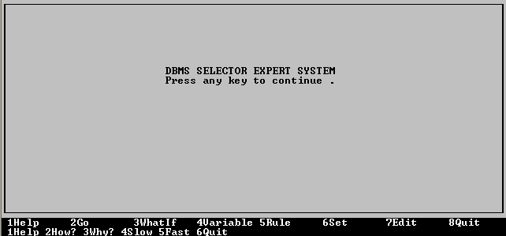
ตัวอย่างโปรแกรม

Slide 24
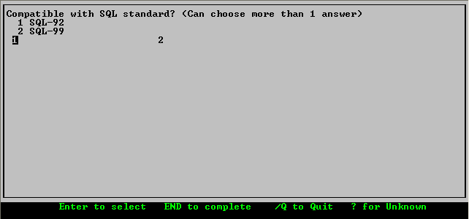
ตัวอย่างโปรแกรม

Slide 25
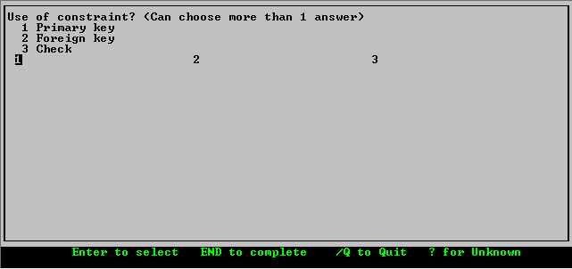
ตัวอย่างโปรแกรม

Slide 26
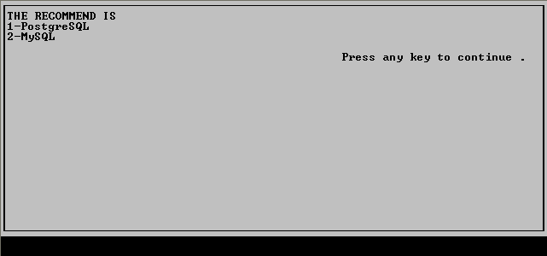
ตัวอย่างโปรแกรม

Slide 27
Question & Answer

